Slide 1
Brainstorming Proyecto DES
Gabriel Castro Muñoz
Carlos Sánchez Martínez
Manuel Orantes Taboada

Slide 2


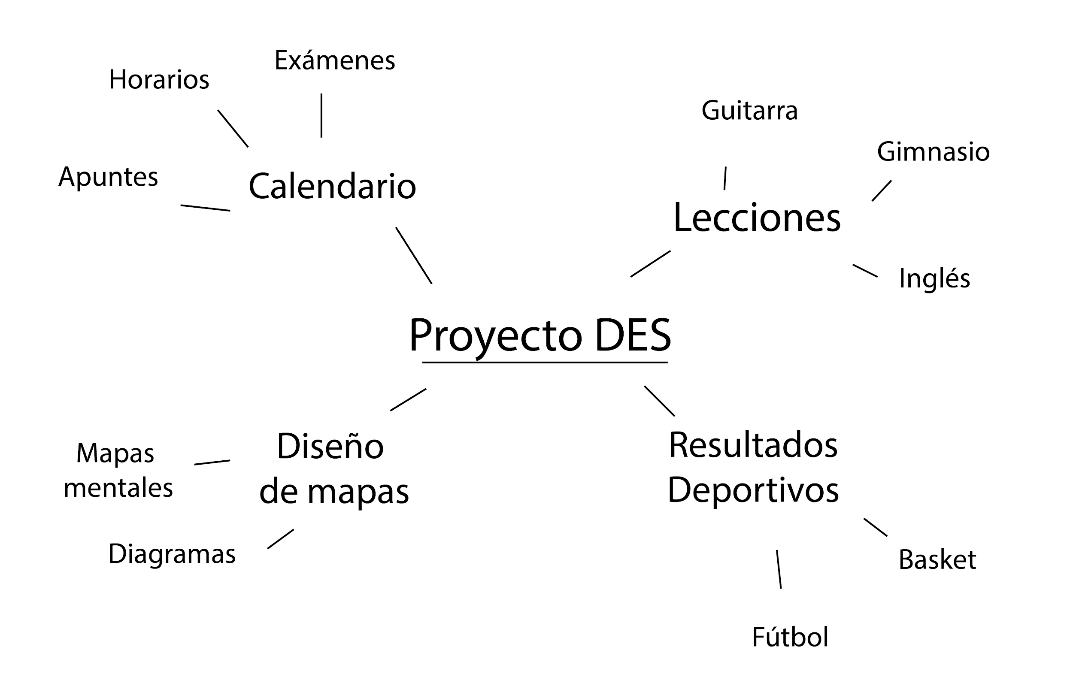

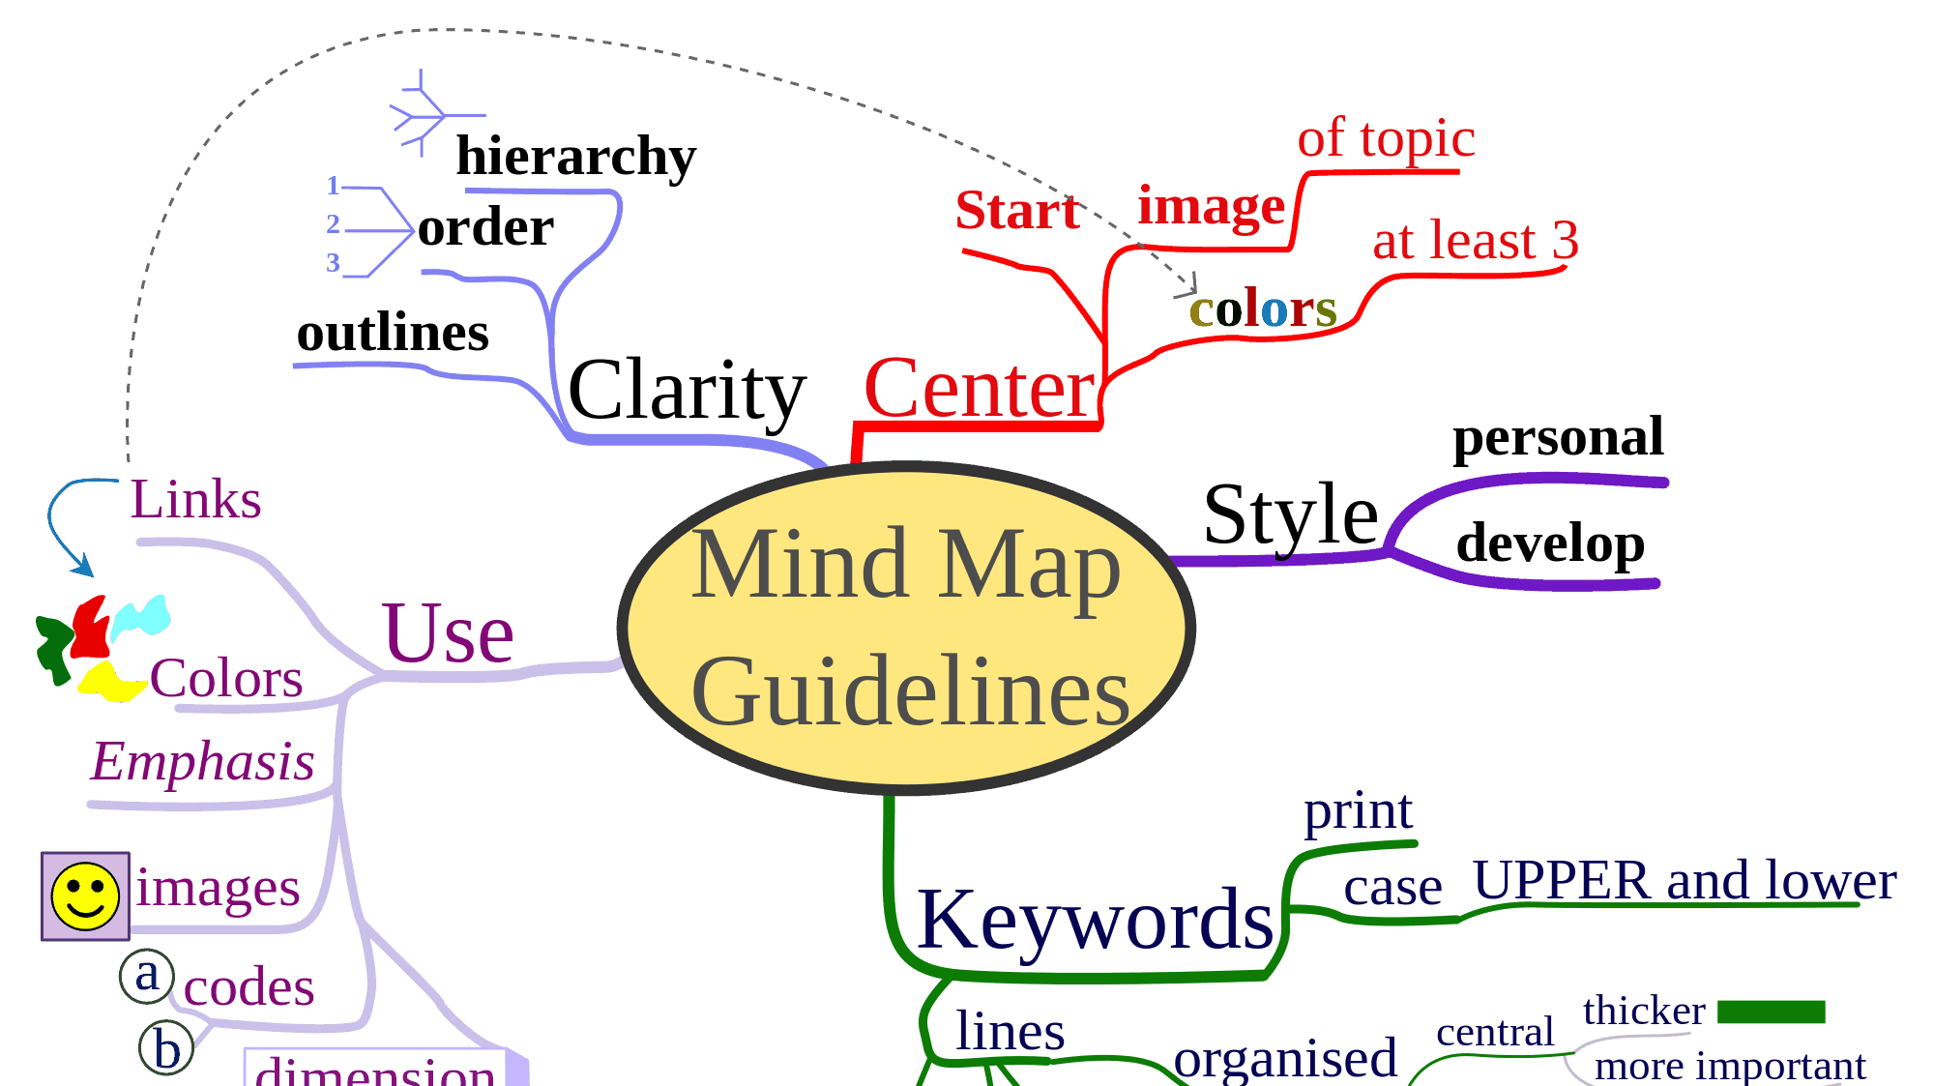



Mapa de ideas

Slide 3
Ideas para aplicaciones
Calendario de exámenes, horarios, asignaturas.
Herramientas para diseño mapas mentales.
Interfaz de resultados deportivos
Lecciones de guitarra.
Aplicación para guardar apuntes
Clases con ejercicios fitness
Aplicación para compartir piso, coche, etc.
De las ideas representadas, nos decantamos por el Calendario universitario, donde poder enlazar apuntes, asignar horarios y exámenes.

